Slide 1
אלגוריתמים 1
נושא 9 תת-מטריצה גדולה ביותר מאחדות
אליזבט איצקוביץ, elizabeti@ariel.ac.il
מחלקה למדעי המחשב
אוניברסיטת אריאל בשומרון

Slide 2
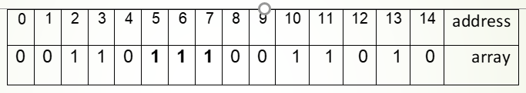
נושא 9 תת-מטריצה גדולה ביותר מאחדות
בהינתן מערך המורכב מאפסים ואחדות בלבד יש למצוא
את תת-קטע (interval) ארוך ביותר המורכב מאחדות בלבד.
דוגמה
אורכו של תת-קטע ארוכה ביותר המורכבת מאחדות בלבד היא 3 (הכתובת של האיבר
הראשון של הקטע היא 5.
אלגוריתם חמדני:
הקטע שמתקבל באלגוריתם חמדני היא 11 באורך 2 (הכתובת של האיבר הראשון שלו היא 2. מסקנה: כאן אלגוריתם חמדני לא עובד 2<3!

Slide 3
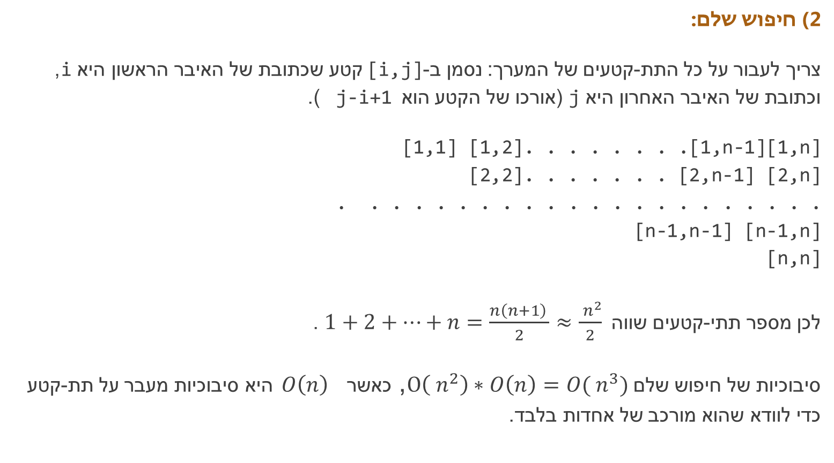
נושא 9 תת-מטריצה גדולה ביותר מאחדות
2) חיפוש שלם:
צריך לעבור על כל התת-קטעים של המערך: נסמן ב-[i,j] קטע שכתובת של האיבר הראשון היא i, וכתובת של האיבר האחרון היא j (אורכו של הקטע הוא j-i+1 ).
[1,1] [1,2]. . . . . . . .[1,n-1][1,n]
[2,2]. . . . . . . [2,n-1] [2,n]
. . . . . . . . . . . . . . . . . . . . . .
[n-1,n-1] [n-1,n]
[n,n]
לכן מספר תתי-קטעים שווה$1+2+…+n=\frac{n\left(n+1\right) }{2}≈\frac{{ n}^{2}}{2}$.
סיבוכיות של חיפוש שלם $O\left({ n}^{2}\right)∗O\left(n\right)=O({ n}^{3})$, כאשר $O\left(n\right)$ היא סיבוכיות מעבר על תת-קטע כדי לוודא שהוא מורכב של אחדות בלבד.

Slide 4
נושא 9 תת-מטריצה גדולה ביותר מאחדות
public static void exhaustiveSearch(int[]arr){
int n = arr.length;
int maxLen = 0, beg = 0;
for (int i=0; i<n; i++){
for (int j=i; j<n; j++){
if (checkForOne(arr, i, j) && j-i+1 > maxLen){
maxLen = j-i+1;
beg = i;
}
}
}
System.out.println("maxLen = "+maxLen + ", beg = "+beg);
}

Slide 5
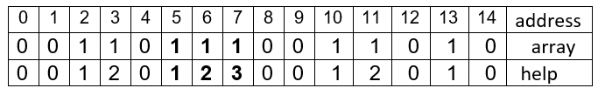
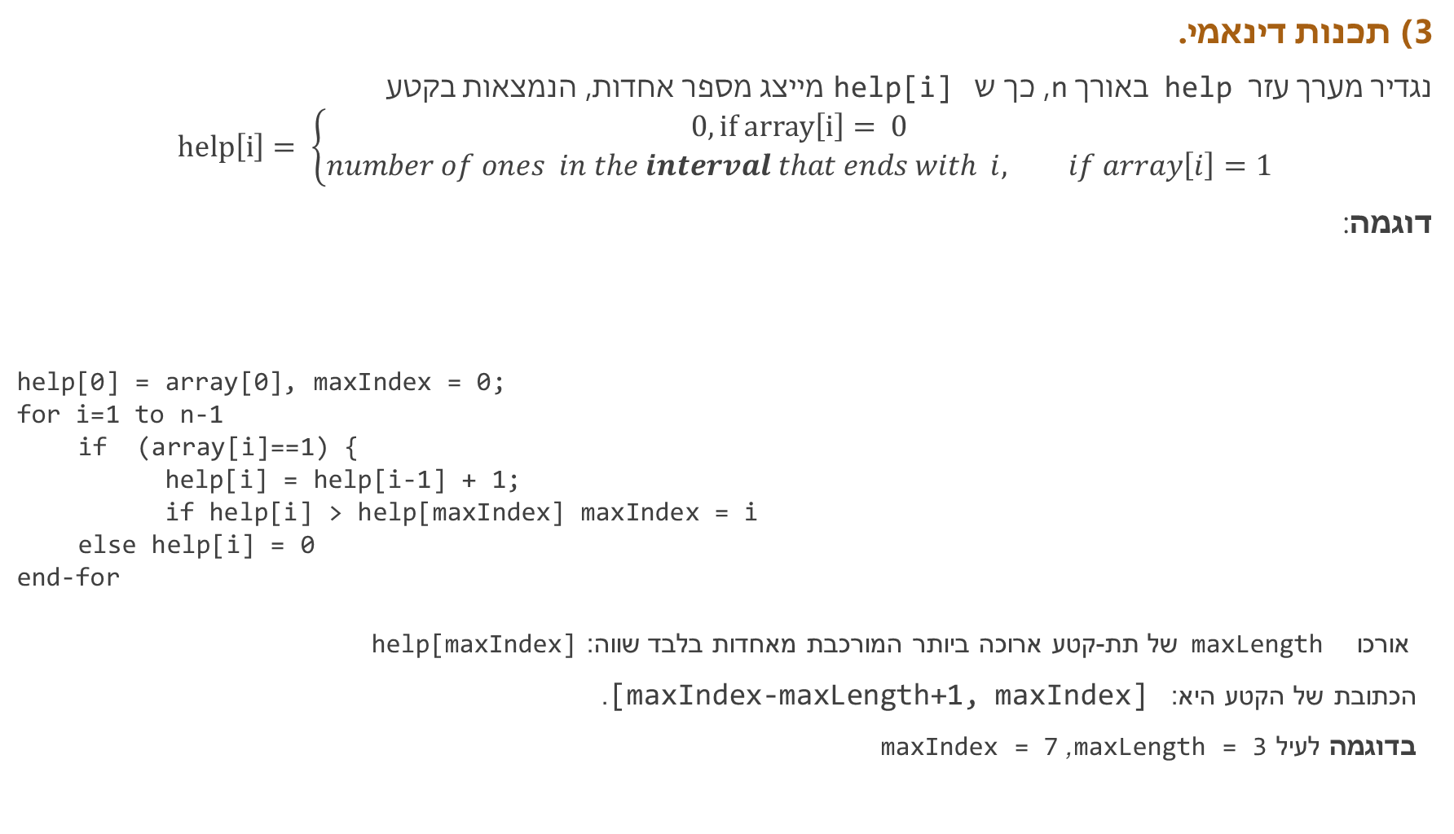
נושא 9 תת-מטריצה גדולה ביותר מאחדות
3) תכנות דינאמי.
נגדיר מערך עזר help באורך n, כך ש help[i] מייצג מספר אחדות, הנמצאות בקטע
$$help\left[i\right]= \left\{\begin{aligned}0, if array\left[i\right]= 0 \\ number of ones in the interval that ends with i, if array\left[i\right]=1\end{aligned}\right.$$
דוגמה:
help[0] = array[0], maxIndex = 0;
for i=1 to n-1
if (array[i]==1) {
help[i] = help[i-1] + 1;
if help[i] > help[maxIndex] maxIndex = i
else help[i] = 0
end-for
אורכו maxLength של תת-קטע ארוכה ביותר המורכבת מאחדות בלבד שווה: help[maxIndex]
הכתובת של הקטע היא: [maxIndex-maxLength+1, maxIndex] .
בדוגמה לעיל maxLength = 3, maxIndex = 7

Slide 6
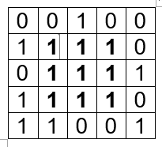
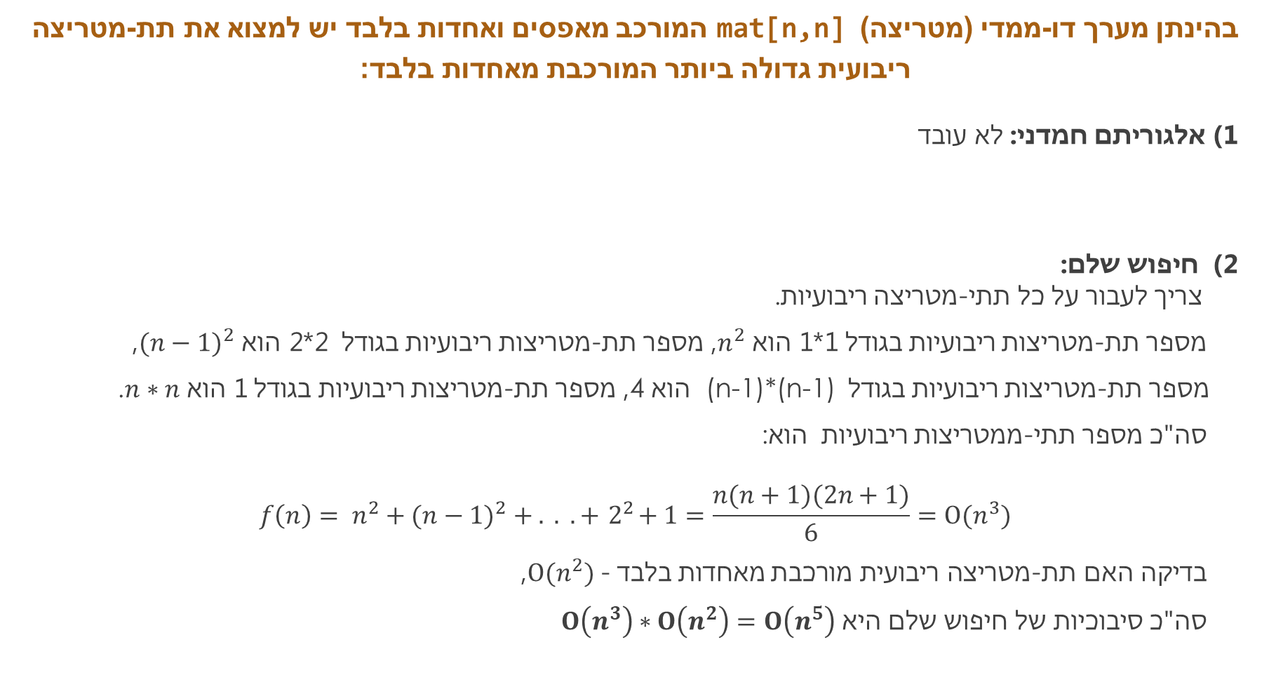
נושא 9 תת-מטריצה גדולה ביותר מאחדות
בהינתן מערך דו-ממדי (מטריצה) mat[n,n] המורכב מאפסים ואחדות בלבד יש למצוא את תת-מטריצה ריבועית גדולה ביותר המורכבת מאחדות בלבד:
1) אלגוריתם חמדני: לא עובד
2) חיפוש שלם:
צריך לעבור על כל תתי-מטריצה ריבועיות.
מספר תת-מטריצות ריבועיות בגודל 1*1 הוא $n^{2}$, מספר תת-מטריצות ריבועיות בגודל 2*2 הוא ${(n−1)}^{2}$,
מספר תת-מטריצות ריבועיות בגודל (n-1)*(n-1) הוא 4, מספר תת-מטריצות ריבועיות בגודל 1 הוא $n∗n$.
סה"כ מספר תתי-ממטריצות ריבועיות הוא:
$$f\left(n\right)= n^{2}+{(n−1)}^{2} + . . . +{ 2}^{2}+1=\frac{n(n+1)(2n+1)}{6}=O(n^{3})$$
בדיקה האם תת-מטריצה ריבועית מורכבת מאחדות בלבד - $O(n^{2})$,
סה"כ סיבוכיות של חיפוש שלם היא $O\left(n^{3}\right)∗O\left(n^{2}\right)=O\left(n^{5}\right)$

Slide 7
נושא 9 תת-מטריצה גדולה ביותר מאחדות
//PSEDO-CODE: Exhaustive Search
int exhaustiveSearch([][]mat)
n = mat.length, maxDim = 0
for (int i=0; i<n; i++)
for (int j=0; j<n; j++)
if (mat[i][j]==1)
k = 1, p=i+k, q=j+k
while (p<n && q<n)
if(checkForOne(mat,i,j,p,q))
if (k+1>maxDim) maxDim = k+1
end-if
k = k + 1, p = i + k, q = j + k
end-while
end-if
end-for
end-for
end-exhaustiveSearch

Slide 8
נושא 9 תת-מטריצה גדולה ביותר מאחדות
3) תכנות דינאמי.
נבנה מטריצת עזר help[n,n], כאשר help[i,j] מהווה גודל של תת-מטריצה
ריבועית המורכבת מאחדות שהפינה הימנית התחתונה של התת-מטריצה נמצאת בתא עם
קואורדינטות [i,j]. כדי לחשב את help[i,j] צריך לדעת את הערכים
help[i-1,j-1], help[i,j-1], help[i-1,j].
בשורה הראשונה help[0,j] ובעמודה הראשונה help[i,0]
גודל של תת-מטריצה ריבועית המורכבת מאחדות שווה 1 במקרה שבו
mat[0,j]=1 ו mat[i,0]=1.
לכן את השורה הראשונה ואת העמודה הראשונה של help זהים לאלה של mat.

Slide 9
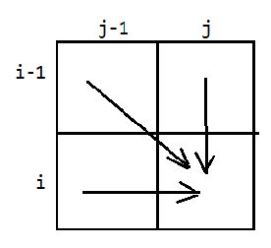
נושא 9 תת-מטריצה גדולה ביותר מאחדות
תא [i,j] יכול להיות פינה ימנית תחתונה של התת-מטריצה רק אם mat[i,j]=1,
במקרה זה גודל הריבוע לא יכול להיות גדול
מ- help[i-1,j-1]+1, גדול מ- help[i-1,j]+1, או גדול מ- help[i,j-1]+1, לומר
if (mat[i,j] == 1)
help[i,j] = min(help[i-1,j-1], help[i-1,j], help[i,j-1]) + 1

Slide 10
נושא 9 תת-מטריצה גדולה ביותר מאחדות
int subMatrixOf1(int [][] mat)
n = mat.length, maxDim = 0
help[n,n]
//copy first row
for (int j = 0; j < n; j++) //O(n)
help [0,j] = mat[0,j]
end-for
//copy first column
for (int i = 0; i < n; i++) //(n)
help[i,0] = mat[i,0]
end-for
// get maxDim
for (int i = 1; i < n ; i++) //O(n^2)
for (int j = 1; j < n ; j++)
if (mat[i,j] == 1)
help [i,j] = min3(help[i-1][j-1], help[i-1][j], help[i][j-1]) + 1
if (help[i,j] > maxDim) maxDim = help [i,j]
end-if
end-for
end-for
return maxDim
end-subMatrixOf1

Slide 11
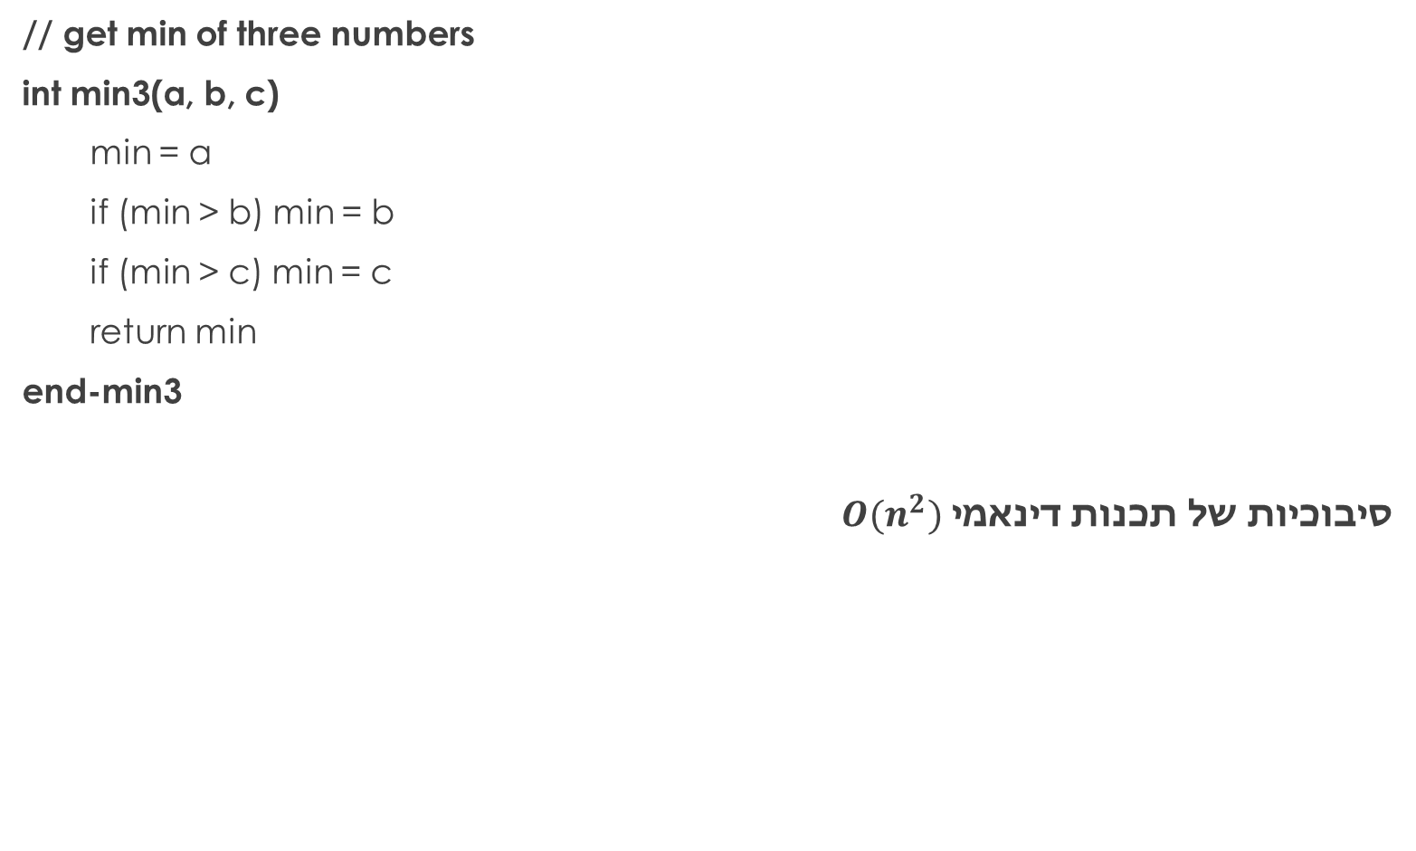
נושא 9 תת-מטריצה גדולה ביותר מאחדות
// get min of three numbers
int min3(a, b, c)
min = a
if (min > b) min = b
if (min > c) min = c
return min
end-min3
סיבוכיות של תכנות דינאמי $O(n^{2})$

Slide 12

את השאלות יש לשאול בפורום הקורס
(מידע אישי – מודל)

